Slide 1
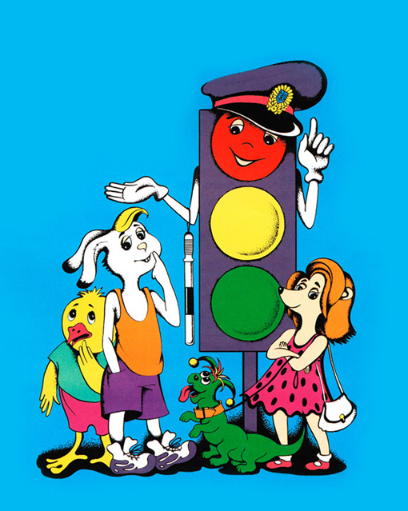
Хочу все знать!
Игра для любознательных
5 – 6 класс

Slide 2
1
10
2
3
9
Вопросы
4
8
5
7
6

Slide 3
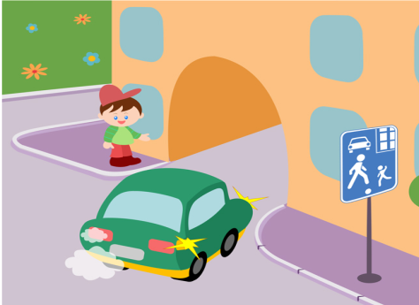
Как должен поступить пешеход в этой ситуации?
1. Пройти перед автомобилем, убедившись, что он остановился и уступает Вам дорогу.
2. Пройти первым.
3. Уступить автомобилю
опрос
1
Ответ
Вопросы

Slide 4
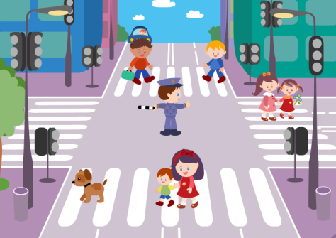
2
Как правильно переходить проезжую часть ?
1. В любом месте по пешеходному переходу.
2. За спиной и перед грудью регулировщика, убедившись, что транспорт вас пропускает.
3. Переход запрещен.
Ответ
Вопросы

Slide 5
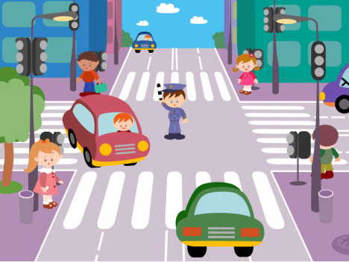
С какой стороны регулировщика
разрешен переход ?
1. Переход запрещен.
2. За спиной и перед грудью регулировщика.
3. В любом месте по пешеходному переходу.
3
Ответ
Вопросы

Slide 6
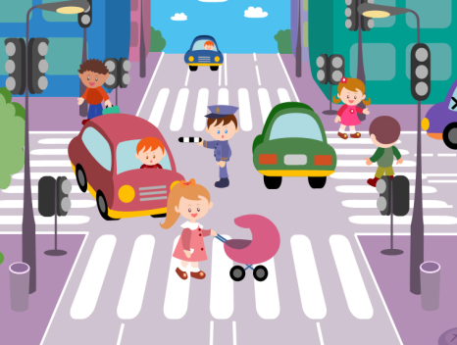
С какой стороны регулировщика разрешен переход?
1. За спиной регулировщика, убедившись, что транспорт вас пропускает.
2. Переход запрещен.
3. В любом месте по пешеходному переходу
4
Ответ
Вопросы

Slide 7
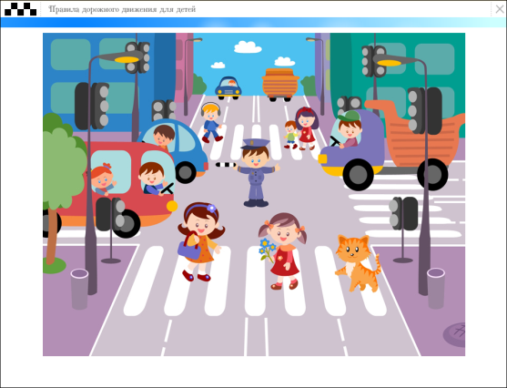
На что должны обращать внимание пешеходы, при переходе?
1. На котенка.
2. На машины, поворачивающие направо.
3. На сигналы регулировщика.
4. На машины и на сигналы регулировщика.
5
Ответ
Вопросы

Slide 8
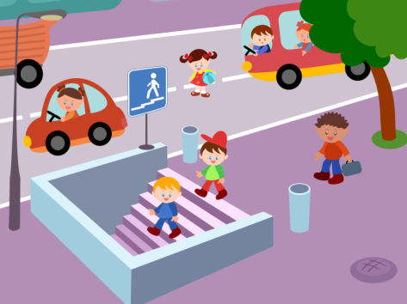
В каких случаях можно переходить проезжую часть не спускаясь в подземный переход?
1. При отсутствии транспорта.
2. Если есть подземный переход, переходить нужно только по нему.
3. Если опаздываешь в школу.
6
Ответ
Вопросы

Slide 9
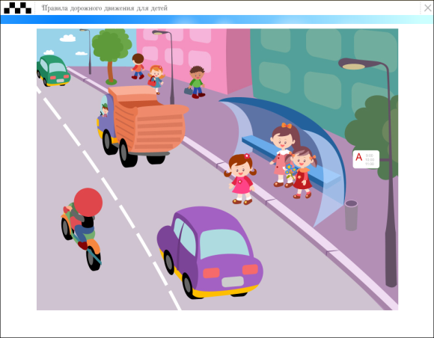
Где нужно ожидать общественный транспорт?
1. В любом месте;
2. На проезжей части.
3. Транспорт нужно ждать на остановке, при этом ни в коем случае нельзя выходить на проезжую часть!
7
Ответ
Вопросы

Slide 10
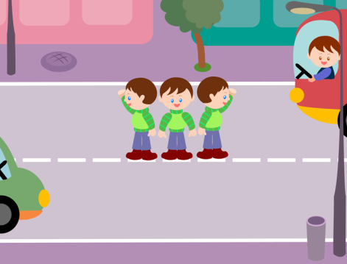
Можно ли переходить проезжую часть в зоне видимости пешеходного перехода?
1. Можно
2. Нельзя.
3. Можно, если пропустить транспорт.
8
Ответ
Вопросы

Slide 11
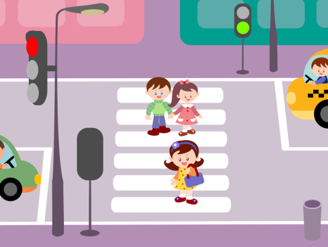
Имеют ли пешеходы преимущественное право перехода?
1. Имеют
2. Не имеют
9
Ответ
Вопросы

Slide 12
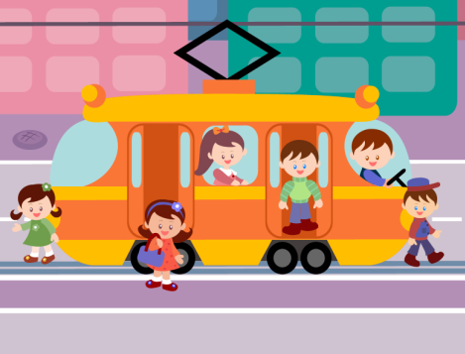
Как правильно обходить трамвай?
1. Только спереди;
2. Только сзади;
3. Подождать, когда транспорт отъедет от остановки, тогда дорога будет хорошо видна в обе стороны.
10
Ответ
Вопросы

Slide 13
1
Пройти перед автомобилем, убедившись, что он остановился и уступает Вам дорогу
- 1
Вопросы

Slide 14
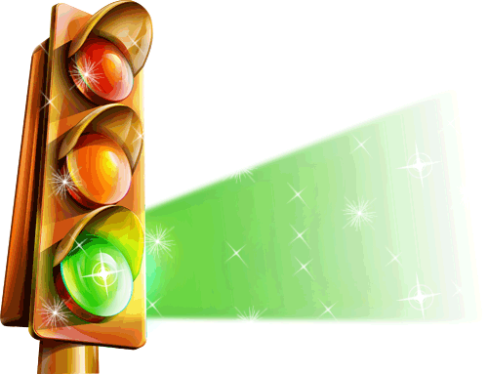
За спиной и перед грудью регулировщика, убедившись, что транспорт вас пропускает - 2
2
Вопросы

Slide 15
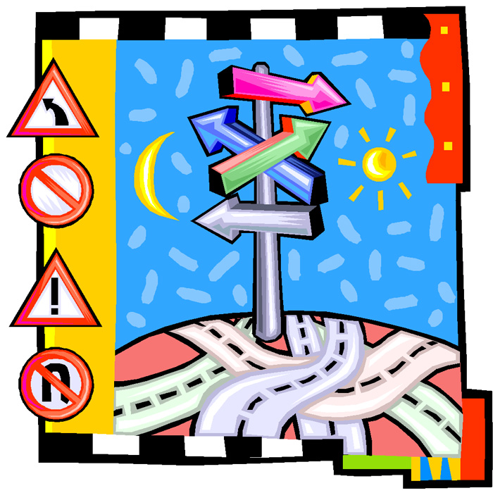
3
Переход запрещен- 1
Вопросы

Slide 16
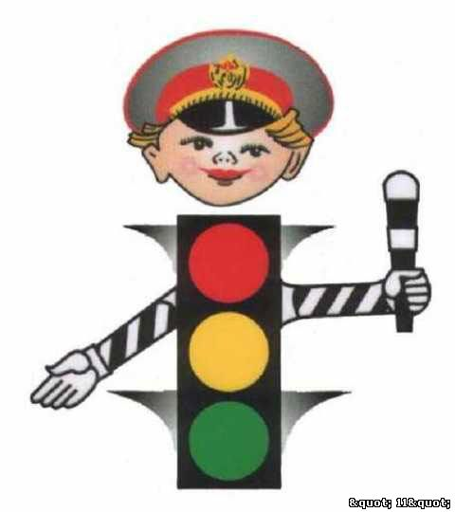
4
За спиной регулировщика, убедившись, что транспорт вас пропускает - 1
Вопросы

Slide 17
5
На машины и на сигналы регулировщика - 4
Вопросы

Slide 18
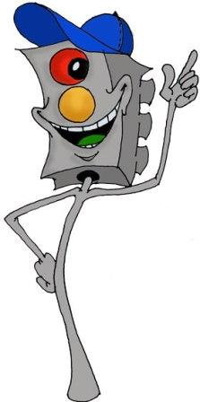
6
Если есть подземный переход, переходить нужно только по нему - 2
Вопросы

Slide 19
Транспорт нужно ждать на остановке, при этом ни в коем случае нельзя выходить на проезжую часть! - 3
7
Вопросы

Slide 20
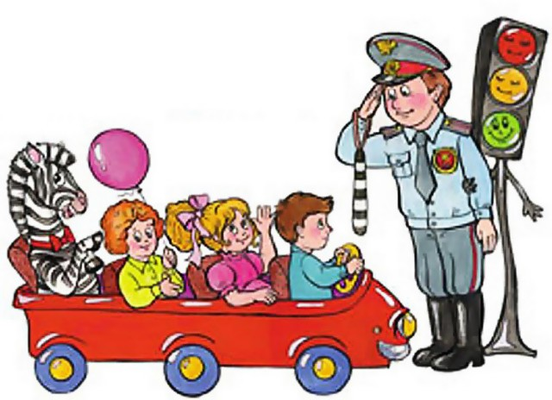
8
Нельзя - 2
Вопросы

Slide 21
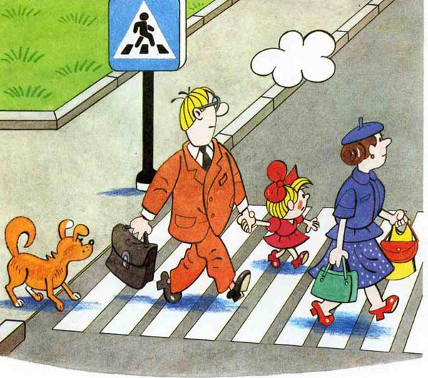
Имеют - 1
9
Вопросы

Slide 22
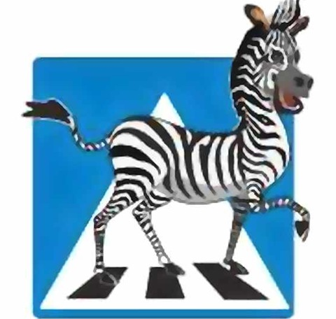
Подождать, когда транспорт отъедет от остановки, тогда дорога будет хорошо видна в обе стороны - 3
10
Вопросы

